Slide 1
Educadora de Párvulos: Verónica Rodríguez
Kínder y pre Kínder
Escuela Pedro Antonio Tejos
OA 3 Lenguaje verbal
LAS RIMAS

Slide 2
Pincha en cada lámina, para que aparezca el objeto que rima.

Slide 3
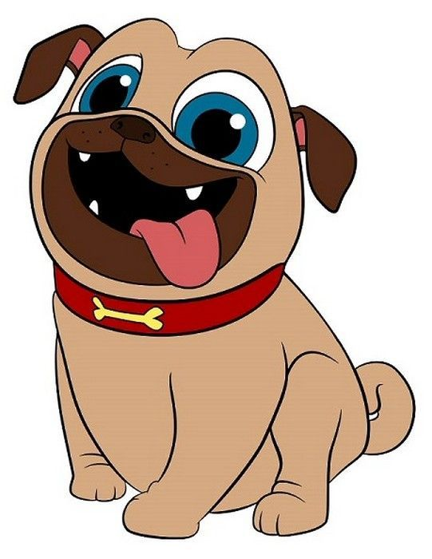
El perrito Martín juega con el...

Slide 4
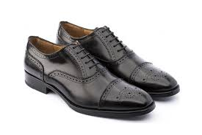
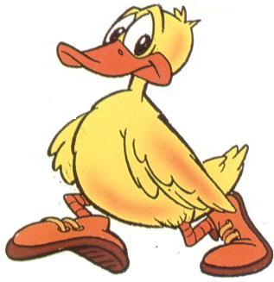
Los locos patos se ponen los...

Slide 5
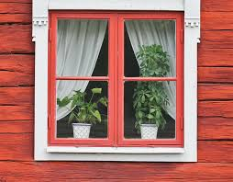
Viviana, mira a su hermana por la ….

Slide 6
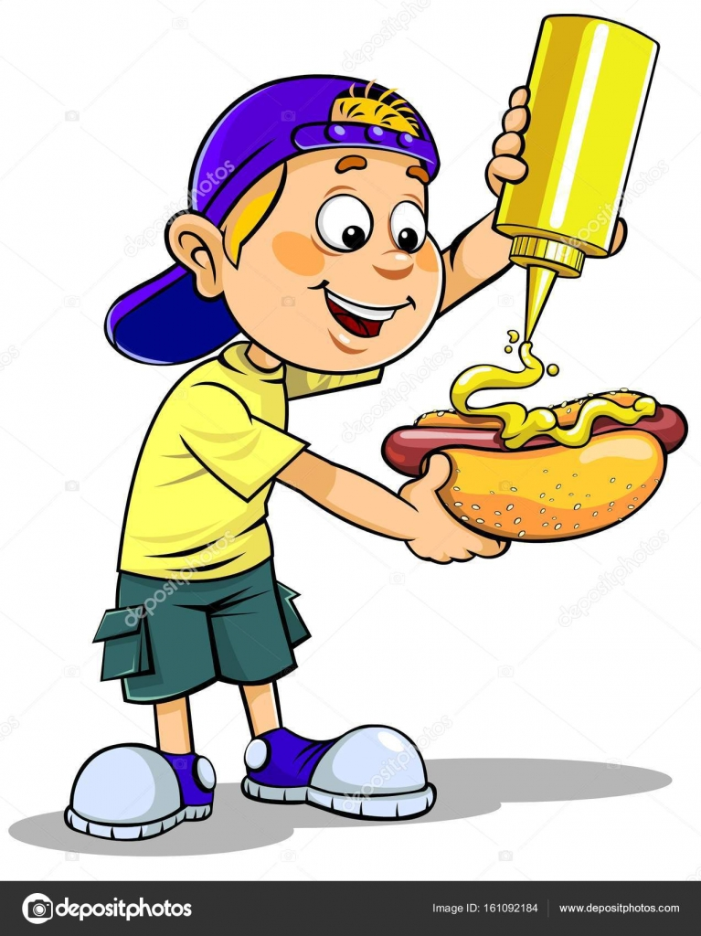
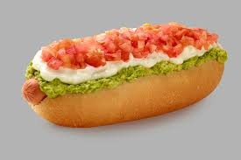
Mi amigo Anacleto come un rico…

Slide 7
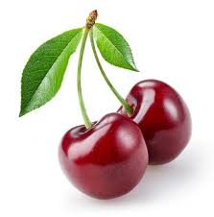
Mi prima Teresa come...

Slide 8
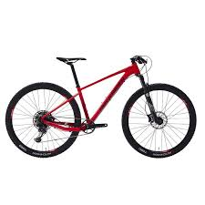
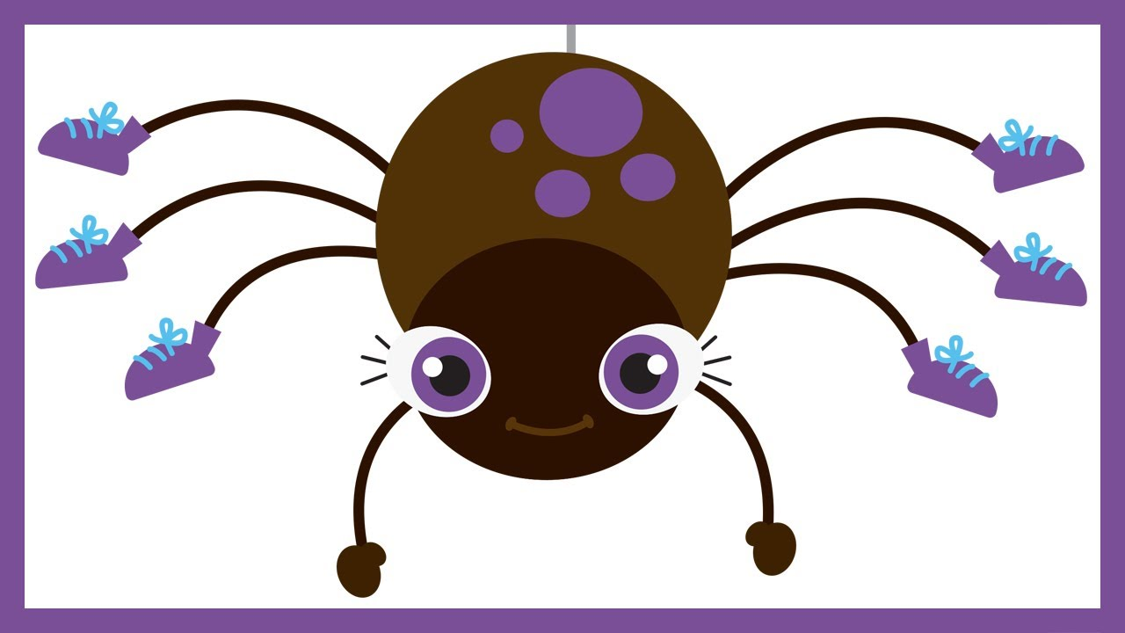
La arañita Anacleta ya no anda en ...

Slide 9
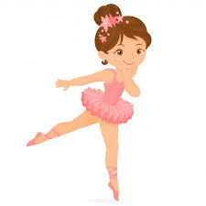
Silvina mi gallina usa zapatos de...

Slide 10
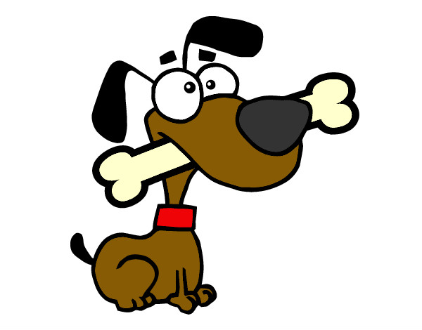
Mi perro travieso no
Quiere darme el…

Slide 11
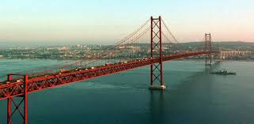
Mi amigo Vicente juega en el...

